Slide 1
flux+react实例介绍

Slide 2
壹
前端简史
目 录
贰
flux的思想介绍
Contents
叁
react+flux的实现
肆
总结

Slide 3
前端简史
壹

Slide 4
前端简史
web1.0时代——纯网页
缺陷：
这种简单粗暴的根据服务器state变化整体刷新页面的方式存在的缺陷也是显而易见的：
1.反复刷新页面，尤其是内容复杂的页面，对浏览器的渲染性能消耗很大，一个小交互就要引发全刷新是对浏览器性能的极大浪费
2.例如一个菜单收起还是打开这种由交互产生的细腻的前端数据，很难交给后台处理，因为这是我们无法安放的临时状态，如果不是由前端而是后端处理这些不记录会丢失，而记录又浪费通信的状态信息，显得很尴尬。
优势：
此时前端开发的网页几乎不需要有什么交互，前端开发只需根据后台提供的数据将网页内容排版呈现出来即可，用户的交互行为一般仅限于填写一个表单，将数据提交到服务器，提交成功后，直接刷新整个页面，在这个时候，所有和数据有关的操作，基本都由服务器完成，前端开发者的思维是从一个state到view的“单向流”。因此，此时的前端开发人员是相对轻松的

Slide 5
前端简史
web2.0——ajax通信,局部页面更新
优点：
解决了页面的整体刷新带来的用户体验的问题，前端开发大步前进，交互细腻，内容丰富的SPA（single page application）也应运而生。
缺陷：
当页面逻辑简单，交互行为较少时，这种局部修改也许很容易搞定；然而，一旦页面中各个元素的关系变得复杂，各种交互操作耦合起来之后，这种局部修改就会消耗大量脑细胞，并且我们需要同时对用户操作和服务器反馈做出响应，并确保页面状态和服务器状态的一致性，于是我们就很容易变得左支右绌、顾此失彼。

Slide 6
前端简史
由此，我们得出经验
1.由确定的交互状态（state），直接决定页面的呈现（view），这种单向流的开发状态对开发人员来说思维清晰。
2.由后台维护所有的state通过重新加载页面是不可取的。
所以，我们希望找到新的方法实现
1.实现state——view页面的局部刷新
2.方便直观的管理前端的view——state的反馈流程
react利用其virtual DOM和简便的view模块化机制理顺了从state到view的开发流程，因此，此次以单向流开发思想和react合作的主角flux就成功登场了。

Slide 7
flux思想的介绍
贰

Slide 8
flux思想
Flux是Facebook用来构建客户端Web应用的应用架构。
1.提供了一套数据流动方案，它利用单向数据流的方式来组合视图组件。解决的核心问题，就是数据在 应用中的流动方式及过程。
2.它更像一个模式而不是一个正式的框架
3.Flux 的核心就是一个简单的约定：视图层组件不允许直接修改应用状态，只能使用dispatcher分发 一个action。应用的状态必须独立出来放到 store 里面统一管理，通过侦听 action 来执行具体的状态操作。所谓的单向数据流，就是当用户进行操作的时候，会从组件发出一个 action，这个 action 流到 store 里面，触发 store 对状态进行改动，然后 store 又触发组件基于新的状态重新渲染。

Slide 9
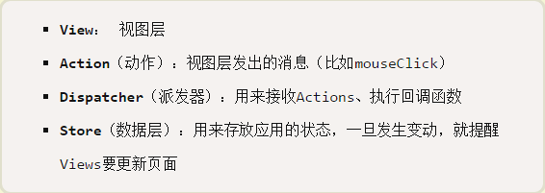
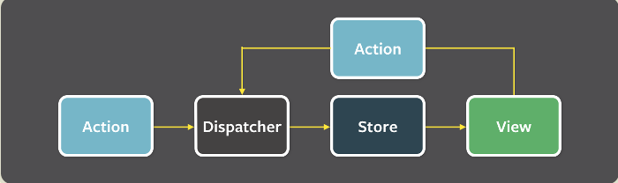
flux基本概念
flux将一个应用分成了四个部分
单向流动过程

Slide 10
flux+react实现的实例
叁

Slide 11
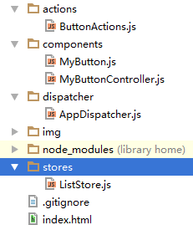
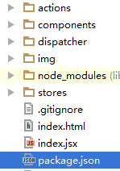
一个简单的flux+react实例
1.首先构建一个目录结构
action
view
dispatcher
store

Slide 12
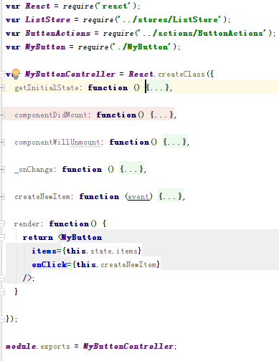
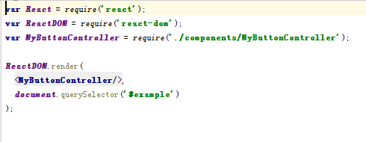
1.首页（//index.js)
2.controller-view(//components/MyButtonController.js)
MyButtonController负责拼装action和store将参数传给子组MyButton
MyButton作为一个纯组件不含有任何状态，方便测试和复用

Slide 13
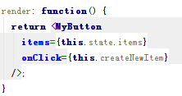
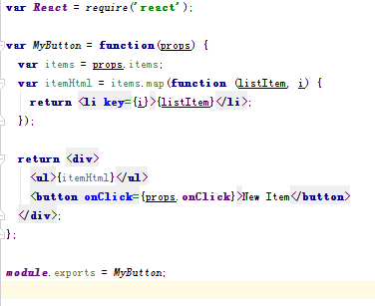

3.view（//components/MyButton.js)

Slide 14
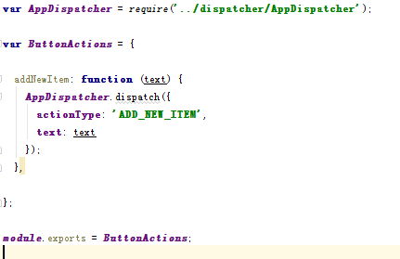
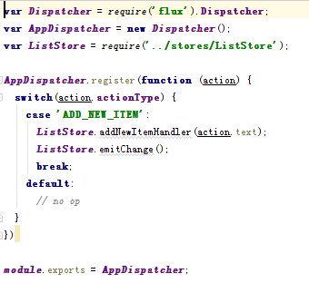
4.action（//actions/ButtonAction.js)
Dispatcher收到ADD_NEW_IME动作就执行回调，操作相应的liststore，dispatcher的功能只是用来派发action
5.dispatcher（//dispatcher/APPDispatcher.js)
每个action包含一个actionType属性（说明动作和类型）和一些其他属性（用来传递数据）
使用APPDispatcher把type属性为ADD_NEW_ITEM的动作派发给store

Slide 15
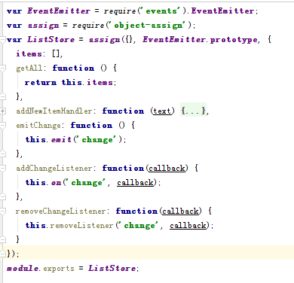
6.store（//storess/ListStore.js)
liststore继承该属性从而可以使用liststore.on（）和liststore.emit()来监听和触发事件
保存条目
读取所有条目
store在变动后向view发送change的事件,view监听到此事件就可以查询新的状态，更新页面了

Slide 16


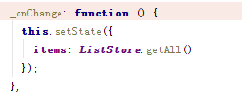
回看controller-view(MyButtonController.js)对store的change事件的监听
组件初始化渲染后绑定监听store的change事件
组件要卸载时解绑
当MyButtonController发现store发出change事件，便调用this._onchange更新组件状态，触发组件的渲染

Slide 17
总结
肆

Slide 18
好处
视图层只包含了渲染逻辑和触发action这两个职责
比较容易理解一个state可能发生的状态变化。可通过查看它所注册的actions回调
任何状态的变化都必须通过action触发，而action又必须通过dispatcher走，所以整个应用的每一次状态变化都会从同一个地方流过，强制让所有的状态变化都必须留下一笔记录，这样可以利用这个来做各种debug工具和历史回滚。
缺点
编码的时候造成了一定的困难，对于小型交互简单的项目来说代码会显得过于冗余与复杂

Slide 19
谢谢倾听

